Slide 1
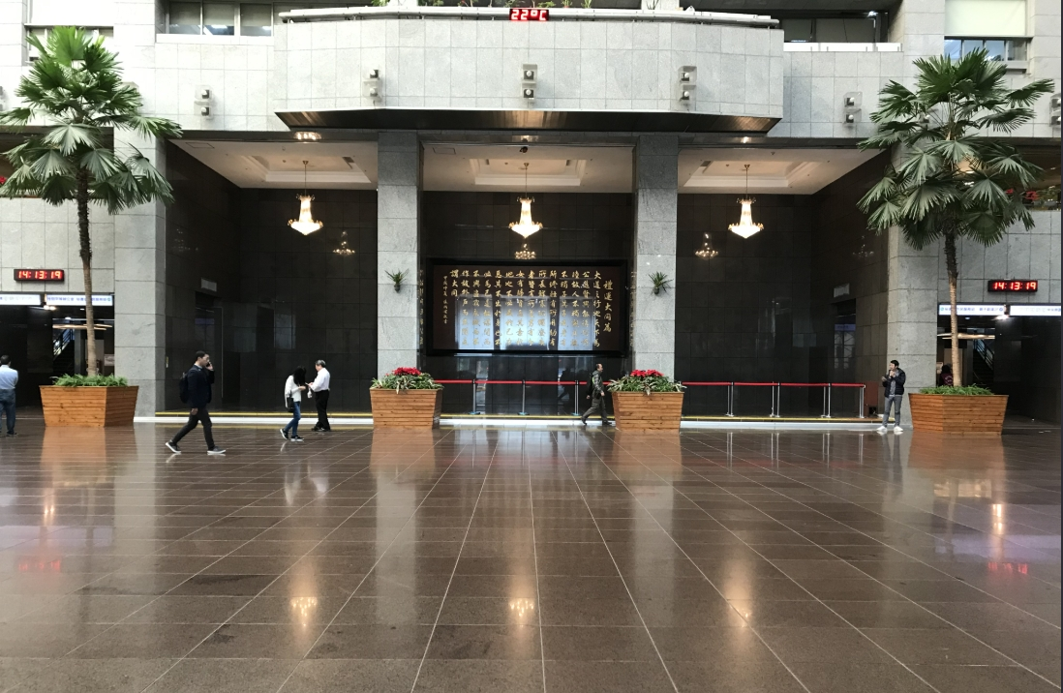

一. 10/15記者會 啟動儀式後大合照
大合照舞台與主視覺配置
電視牆播放附件一主視覺
場地採市府一樓中庭
舞台設於中庭正中央
攝影機正對舞台中線
紅色舞台
後方電視牆
中央手機框
台高約 50 公分
長官於台上橫向並列
先以寬約 3 公尺規劃
主標題高於人物頭部
中間鏤空容納 3 人
其餘長官分立左右
本次尺寸更新：舞台約 50 公分；電視牆 3 公尺先按寬度解讀，現勘後定案。
35
Notes:
依使用者最新要求規劃。原稿第3、4頁為60公分舞台與200吋LED，本新增方案採50公分與寬3公尺假設，原頁保留未改。附件三為場地參考，附件一為主視覺。舞台寬深與LED高度由現場實測及出席人數決定。

Slide 2
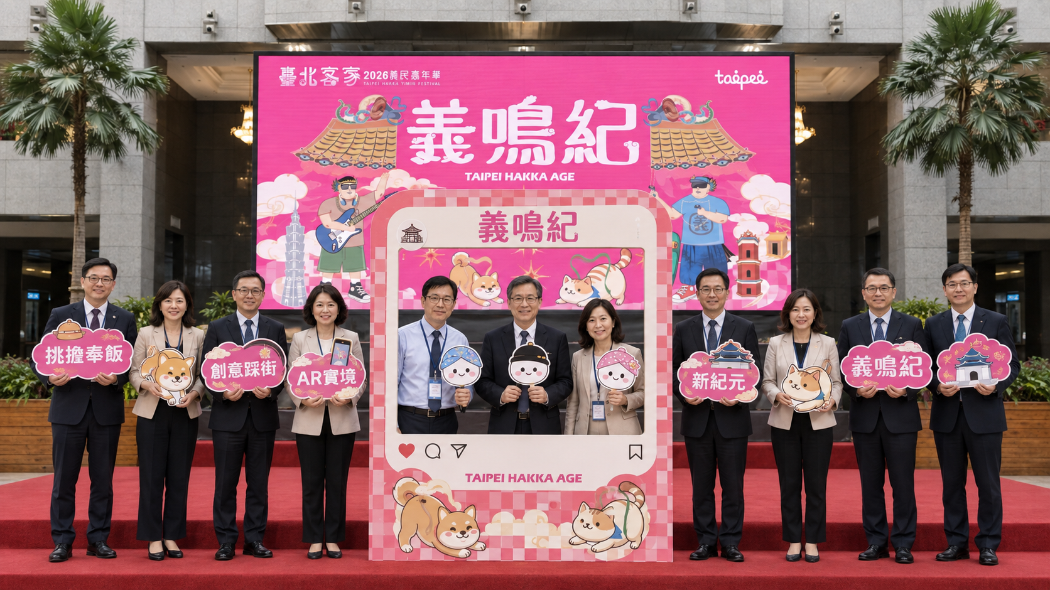
一. 10/15記者會 啟動儀式後大合照
大合照正面場景示意
中央 3 人同框，兩側長官持牌面向正前方攝影機。
AI 情境示意，人物、比例及道具細節以現場與完稿為準。
36
Notes:
以內建圖像生成工具，參照附件一主視覺、附件二手機框格式及附件三中庭場地製作。非真實活動照片。圖中以11人（中央3人、左右各4人）作為站位示意，正式人數依貴賓名單調整；3公尺LED寬度與舞台50公分高度請依工程尺寸製作，生成圖不作比例施工依據。

Slide 3
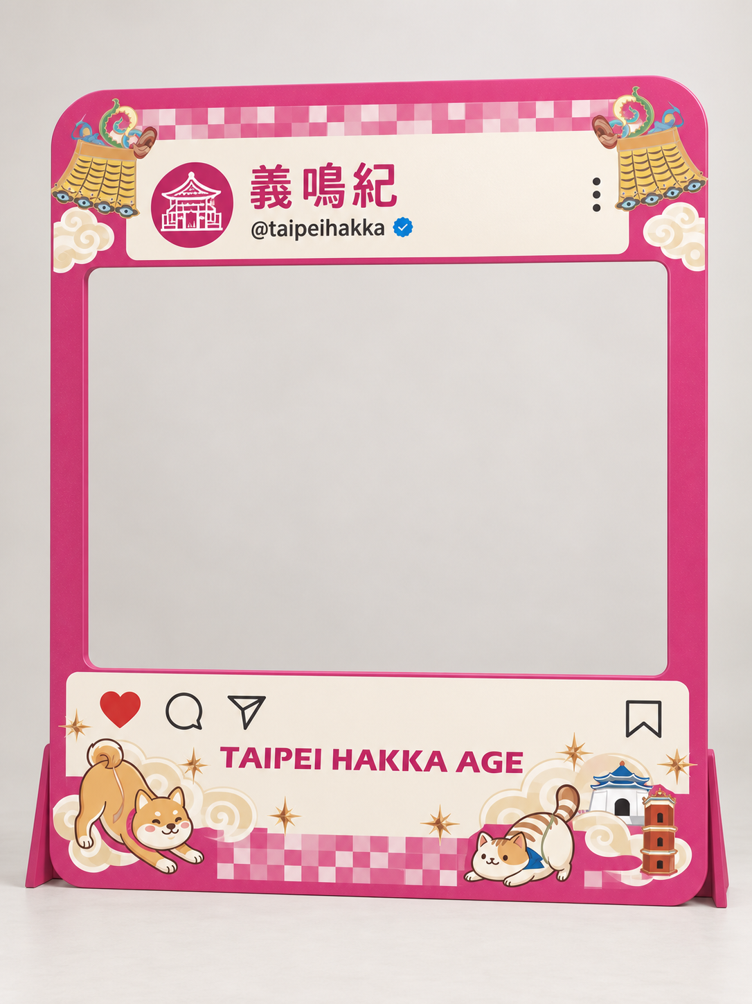
一. 10/15記者會 啟動儀式後大合照
手機社群框輸出物設計
主視覺延伸
沿用桃紅、粉白棋盤格與
廟簷、貓狗角色等圖像。
保留「義鳴紀」活動辨識。
三人同框的鏤空視窗
中段挖空，讓 3 位人物並肩。
上框高於頭部，下框低於胸前
手拿牌，避免遮擋臉部。
建議打樣尺寸
外框約寬 220 × 高 240 公分
淨開口寬約 190 公分
背面加支撐、配重及消光表面
造型與尺寸為提案示意，依三人實站、視線及結構打樣調整；帳號圖樣待確認。
37
Notes:
手機社群框格式取自附件二；配色及裝飾元素取自附件一。AI生成概念圖，非印刷完稿。建議外框寬220公分、高240公分、淨寬190公分為提案尺寸，须依3位成人肩寬與框材結構打樣；不將生成圖比例作施工依據。帳號與認證圖示為參考圖樣，印製前改為主辦核定內容。

Slide 4
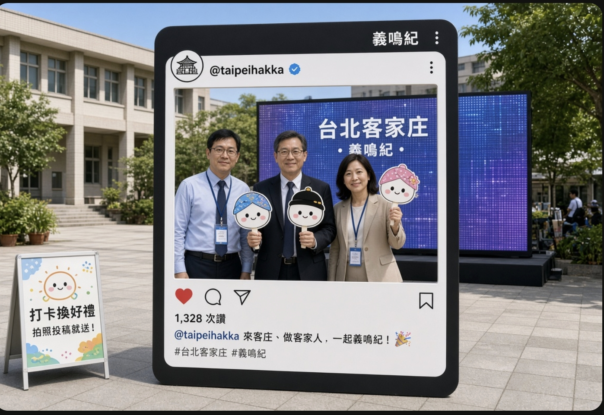
一. 10/15記者會 啟動儀式後大合照
長官站位、手拿牌與拍照流程
站位安排
中央 3 位主要貴賓站於手機框後。
其餘長官分列左右，依禮序向外延伸。
手拿牌置於胸前，完整露出人臉。
手拿牌主題
社群框形式參考（附件二）
挑擔奉飯 創意踩街 AR實境
新紀元 義鳴紀
手拿牌建議採主視覺桃紅底搭配白字，依人數重複配置，避免互相遮字。
拍照流程
1 啟動完成後，電視牆切回主視覺，工作人員協助框體與長官定位。
2 先拍正面正式合照，確認中央 3 人及兩側長官皆完整入鏡。
3 主持人帶口號「義鳴紀」，長官舉牌定格，再補拍活力合照。
框體於拍攝前完成固定；攝影主機位與舞台中線對齊。
38
Notes:
手拿牌文字依使用者指定：挑擔奉飯、創意踩街、AR實境、新紀元、義鳴紀。站位與拍照流程為新增建議。附件二僅作框體形式參考，背景場地與舊版圖樣不沿用為現場設計。

